Slide 1
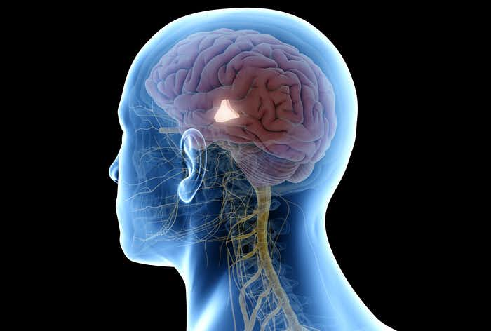
inför framtiden...
SPOR 5.0
”Kod 672. Hypotermi profylax.
Huvudsakliga förebyggande åtgärder för att minska temperaturförluster.”

Slide 2
Introduktion och bakgrund
Arbetsgrupp
  Anders Pettersson, Anestesisjuksköterska, Södersjukhuset, Stockholm
  Ingrid Gustafsson, Anestesisjuksköterska, Adjunkt och Doktorand, Linnéuniversitetet, Växjö
  Genomläst och godkänt av Camilla Wistrand, Operationssjuksköterska och PhD, Örebro Universitet samt läst av Otto Henriksson, Anestesiolog och PhD inom Prehospital hypotermi, Mälarsjukhuset Eskilstuna, Umeå Universitet
Idag - SPOR 4.0
  Kroppstemperatur vid operationsstart
  Kroppstemperatur vid operationsslut
  Lägsta uppmätta temperatur postoperativt
SPOR 5.0 bredda o förbättra datainsamling
  Utveckla fler variabler Hypotermiprofylax
  Guide och indirekt utbildning – dokumenterar åtgärder i Orbit® m.fl. system

Slide 3
forts… Introduktion och bakgrund
Temperatur – basal behov och ”negligerad” Vitalparameter
Risker med Hypotermi
Temperaturmätning
Värmebevarande åtgärder

Slide 4
Förslag på variabler till
”Åtgärder för hypotermiprofylax, Huvudsakliga förebyggande åtgärder för att minska temperaturförluster”
Pre-/intra operativ temperaturmätning
Patientens kroppstemperatur har uppmätts pre-/intraoperativt: Ja/Nej (om Ja, vidare till mätmetod)
  Mätmetod
    Pulminalis artären
    Esofagus (distala)
    Urinblåsa
    Zero-Heat-flux (ex. SpotOn®)
    Sublingualt
    Rektalt
    Öron
Innan start av förvärming: Ja/Nej – Om Ja …....°C
Innan anestesistart: Ja/Nej – Om Ja …….°C
(Vid operationsstart …..… °C – denna ingår i SPOR 4.0 men föreslås utgå)

Slide 5
forts… Förslag på variabler till
”Åtgärder för hypotermiprofylax, Huvudsakliga förebyggande åtgärder för att minska temperaturförluster”
forts… Pre-/intra operativ temperaturmätning
Intraoperativt: Ja/Nej (om Ja till tidsintervall)
  Tidsintervall:
    Kontinuerligt
    Var 15 minut
    Var 30 minut
    1 gång/timme
    Mer sällan
Vid operationsslut ……… °C (ingår i SPOR 4.0)
Lägsta uppmätta temperatur ……… °C
.

Slide 6
forts… Förslag på variabler till
”Åtgärder för hypotermiprofylax, Huvudsakliga förebyggande åtgärder för att minska temperaturförluster”
Pre-/intra operativa värmebevarande åtgärder
Aktiv förvärmning givet till patient innan anestesistart: Ja/Nej (om Ja, vidare till val nedan)
  Metod
    Varmluftstäcke (ex. Mistral®, Bairhugger®, Warmtouch®)
    Varmluftsmadrass (ex. Mistral®, Warmcloud®)
    Självvärmande filt (ex. Easywarm®)
  Värmningstid
    Mindre än 10 minuter
    10-20 minuter
    20-30 minuter
    Mer än 30 minuter

Slide 7
forts… Förslag på variabler till
”Åtgärder för hypotermiprofylax, Huvudsakliga förebyggande åtgärder för att minska temperaturförluster”
forts… Pre-/intra operativa värmebevarande åtgärder
Värmebevarande åtgärder givna till patient intraoperativt: Ja/Nej (om Ja, vidare till val nedan)
  Kroppstäckande
    Varmluftstäcke (ex. Mistral®, Bairhugger®, Warmtouch®)
    Varmluftsmadrass (ex. Mistral®, Warmcloud®)
    Självvärmande filt (ex. Easywarm®)
    Täcke/filt syntet/vadd
    Mössa syntet/vadd
    Benvärmare syntet/vadd
.
.

Slide 8
forts… Förslag på variabler till
”Åtgärder för hypotermiprofylax, Huvudsakliga förebyggande åtgärder för att minska temperaturförluster”
forts… Pre-/intra operativa värmebevarande åtgärder
  Uppvärmda intravenösa vätskor: Ja/Nej/Ej aktuellt
  Vätskevärmare använd vid intravenös vätsketillförsel över 500 ml: Ja/Nej/Ej aktuellt
  Vätskevärmare använd vid transfusion av blodprodukter: Ja/Nej/Ej aktuellt
  Uppvärmda spolvätskor: Ja/Nej/Ej aktuellt
  Inställd lägsta temperatur på operationssalen, för vuxna >21°C: Ja/Nej
  Inställd lägsta temperatur på operationssalen, för barn >24°C: Ja/Nej

Slide 9
forts… Förslag på variabler till
”Åtgärder för hypotermiprofylax, Huvudsakliga förebyggande åtgärder för att minska temperaturförluster”
Postoperativ temperaturmätning och värmebevarande åtgärder
Patientens kroppstemperatur har uppmätts postoperativt: Ja/Nej (om Ja, vidare till mätmetod)
  Mätmetod
    Pulminalis artären
    Esofagus (distala)
    Urinblåsa
    Zero-Heat-flux (ex. SpotOn®)
    Sublingualt
    Rektalt
    Öron

Slide 10
forts… Förslag på variabler till
”Åtgärder för hypotermiprofylax, Huvudsakliga förebyggande åtgärder för att minska temperaturförluster”
forts… Postoperativ temperaturmätning och värmebevarande åtgärder
  Tidsintervall
    Kontinuerligt
    Var 15 minut
    Var 30 minut
    1 gång/timme
    Mer sällan
Lägsta uppmätta temperatur postoperativt …… °C (ingår i SPOR 4.0)

Slide 11
forts… Förslag på variabler till
”Åtgärder för hypotermiprofylax, Huvudsakliga förebyggande åtgärder för att minska temperaturförluster”
forts… Postoperativ temperaturmätning och värmebevarande åtgärder
Värmebevarande åtgärder givna till patient postoperativt: Ja/Nej (om Ja, vidare till val nedan)
  Varmluftstäcke (ex. Mistral®, Bairhugger®, Warmtouch®)
  Varmluftsmadrass (ex. Mistral®, Warmcloud®)
  Självvärmande filt (ex. Easywarm®)
  Täcke/filt syntet/vadd
  Mössa syntet/vadd
  Benvärmare syntet/vadd
  Uppvärmda intravenösa vätskor eller vätskevärmare använd: Ja/Nej/Ej aktuellt
  Vätskevärmare använd vid transfusion av blodprodukter: Ja/Nej/Ej aktuellt

Slide 12
Referenser, variabelförslag
Bräuer, A. (2017). Perioperative Temperature Management. Cambridge: Cambridge University Press.
Hooper. V et.al, ASPAN’s Evidence-Based Clinical Practice Guideline for the Promotion of Perioperative Normothermia: Second Edition. Journal of PeriAnesthesia Nursing, Vol 25, No 6 (December), 2010: pp 346-365
National Institute for Health and Clinical Excellence [NICE] (2008). Management of inadvertent perioperative hypothermia in adults. Clinical practice Guidelines. https://www.nice.org.uk/guidance/cg65/evidence/full-guideline-pdf-196802751
National Institute for Health and Clinical Excellence [NICE] (2016). Hypothermia: prevention and management in adults having surgery. https://www.nice.org.uk/guidance/cg65/chapter/Recommendations

Slide 13
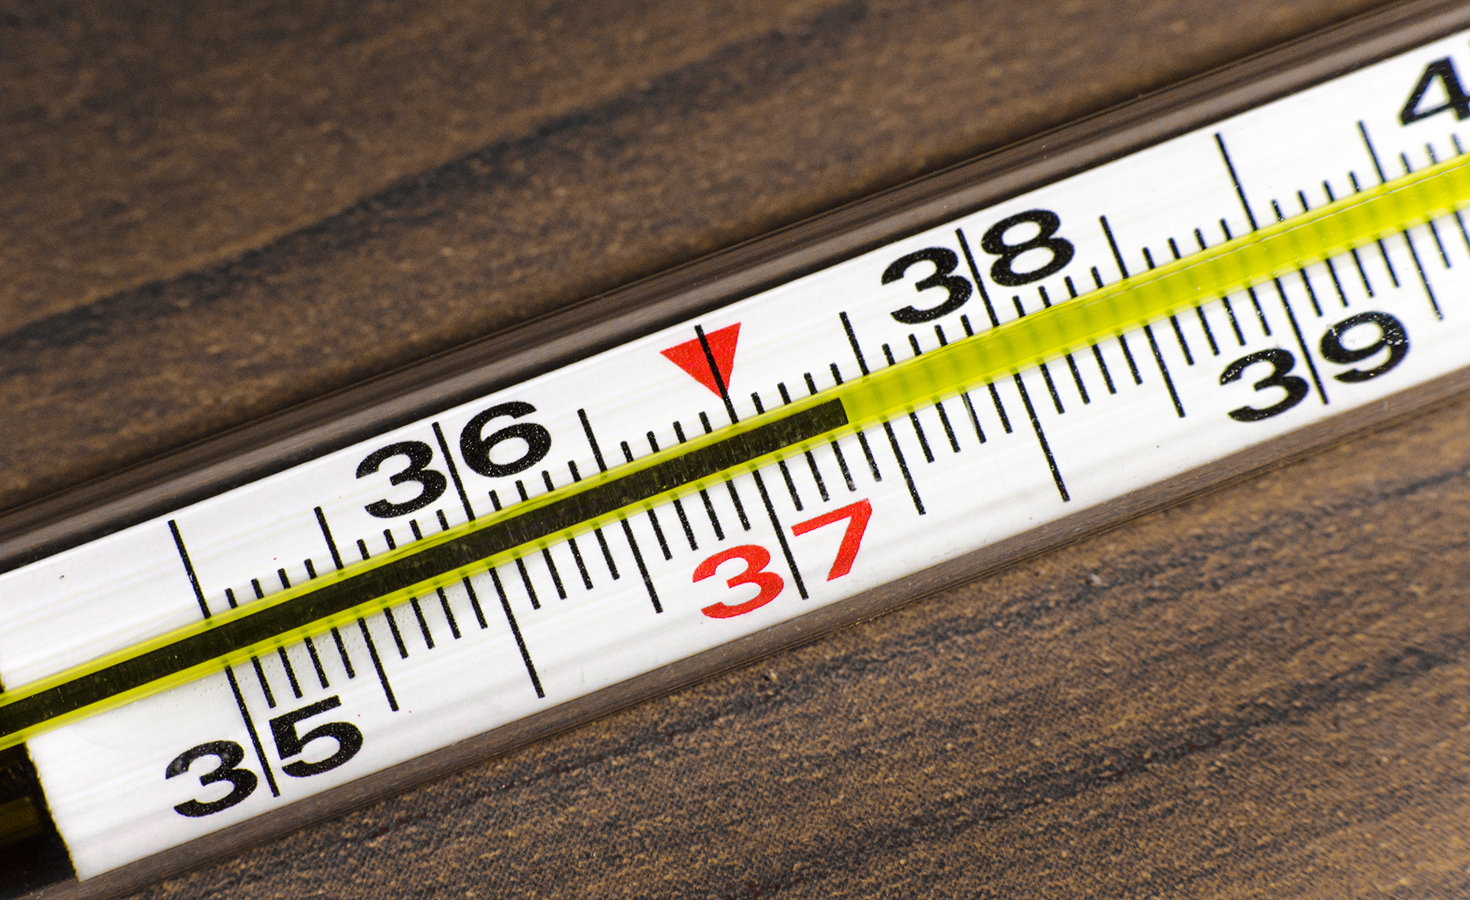
Tack!
Frågor?
Ideér…
anders.pettersson@sll.se

